Slide 1
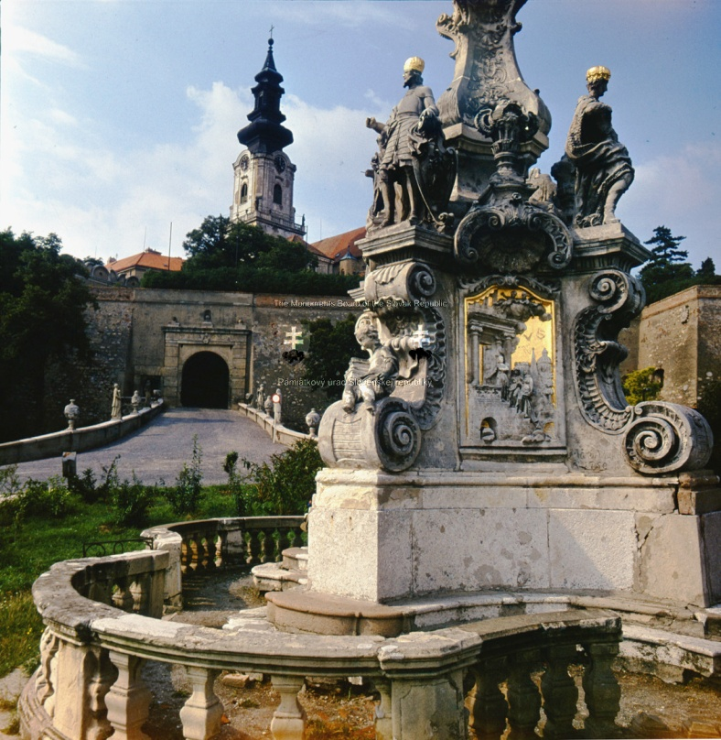
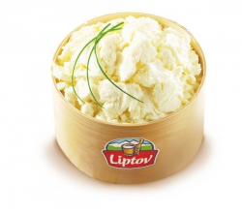
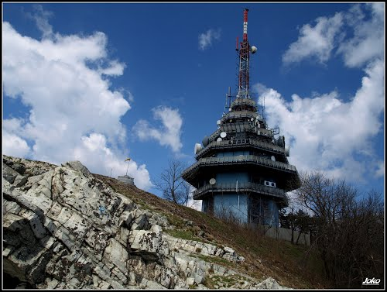
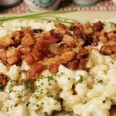
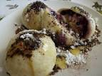
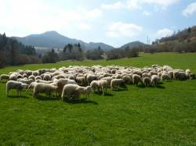
La CUISINE
en Slovaquie

Slide 2
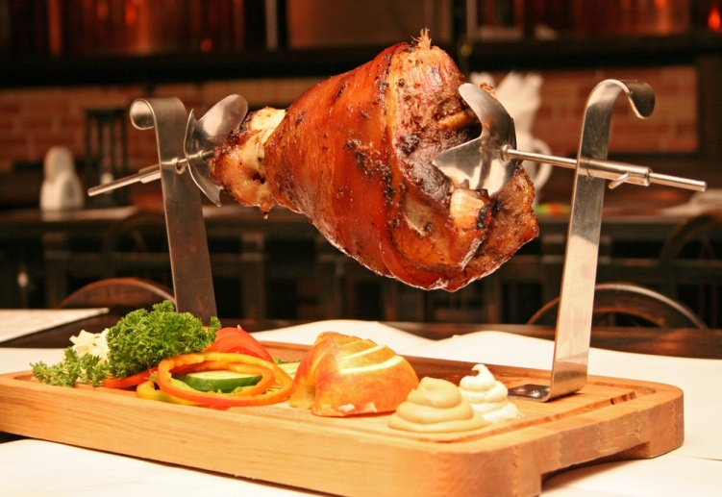
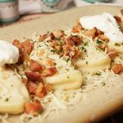
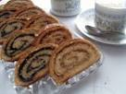
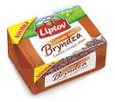
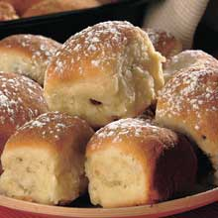
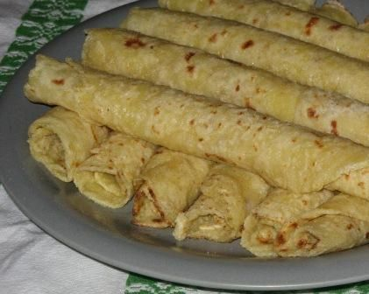
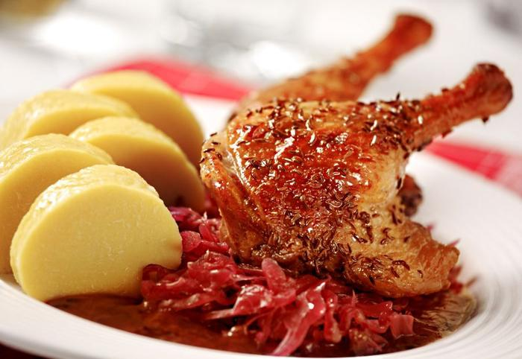
Des plats traditionnels
en Slovaquie

Slide 3
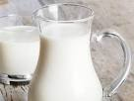
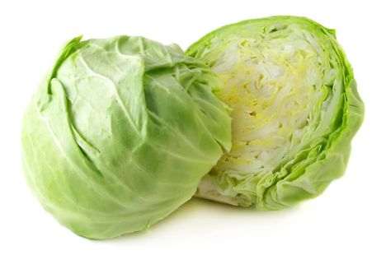
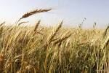
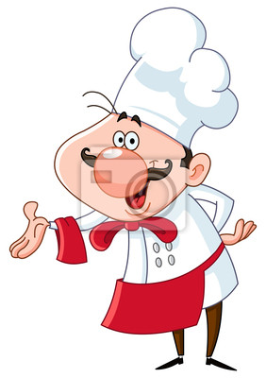
La gastronomie du point historique
ingrédients de base de l´alimentation slovaque
lait
pommes de terre
chou
céréales
viande

Slide 4
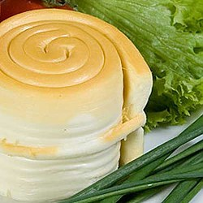
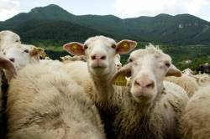
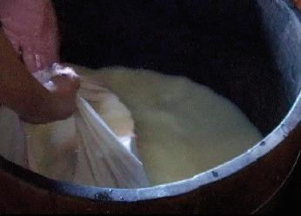
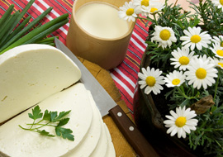
Parenica
Élevage ovin
Fromage à pâte filée
La production traditionnelle
de produits laitiers
Babeurre
Fromage de chèvre
Fromage de brebis

Slide 5
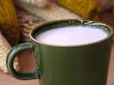
Bryndzové halušky
Ce sont des gnocchi de pommes de terre
avec un mélange d´un fromage de brebis particulier – bryndza
agrémentés de petits lardons grillés ou de bacon.
On boit traditionnellement en accompagnement de ce plat du Žinčica (une boisson fermentée au lait de brebis).
babeurre
halušky

Slide 6
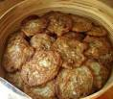
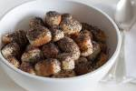
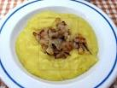
Des plats traditionnels de pommes de terre
crêpes
boulettes
crêpes douces
purée
ravioles à la slovaque

Slide 7
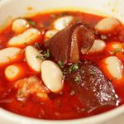
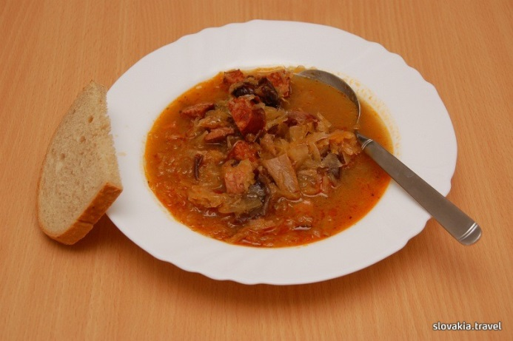
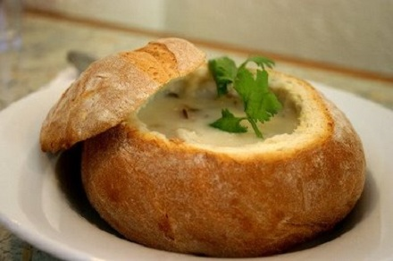
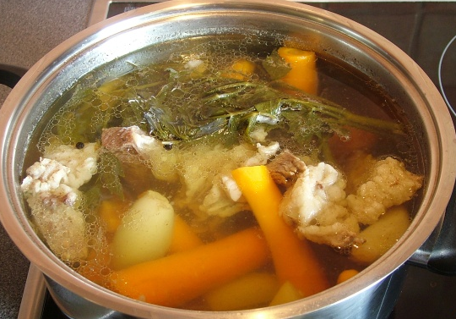
Soupes traditionnelles
soupe aux haricots et saucisses
soupe au chou
soupe à l´ail
soupe au bouillon de poulet

Slide 8
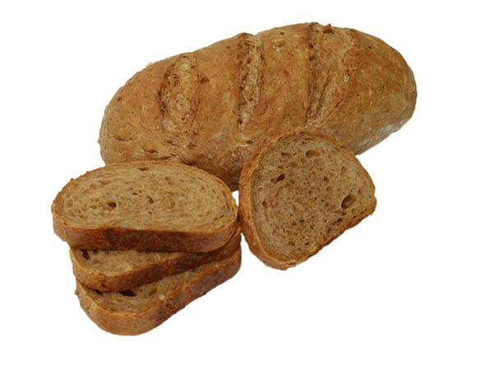
Les céréales la base de la gastronomie slovaque
Pain fait maison

Slide 9
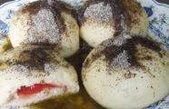
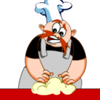
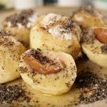
Pâtisseries traditionnelles
chaussons à la vapeur
brioche roulée et fourré aux noix et au pavot
chaussons
boulettes de pommes de terre farcies aux fruits

Slide 10
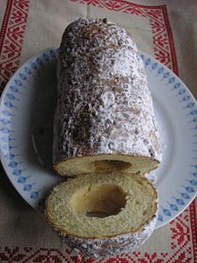
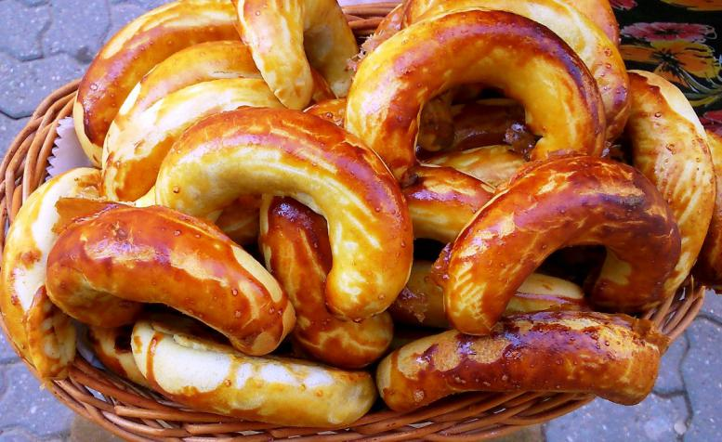
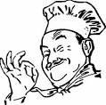
Des spécialités liées à une certaine région
rouleaux de Bratislava
rondelles de Skalica

Slide 11
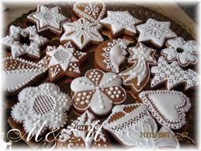
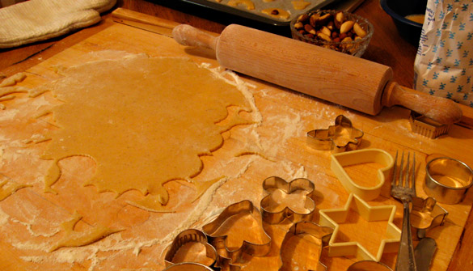
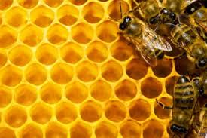
Des desserts traditionnels pendant la saison de Noël
pains d´épice
pâte de miel

Slide 12
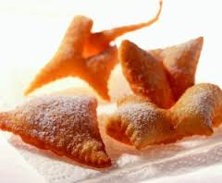
Des desserts traditionnels préparés pendant le Carnaval
cônes
beignets

Slide 13
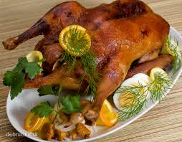
Spécialités de viande
Fêtes de l´oie et du canard
canard rôti
cuisses d´oie rôtie

Slide 14
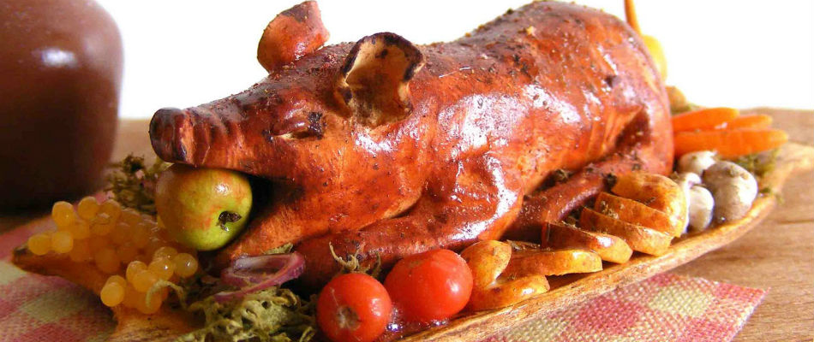
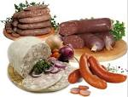
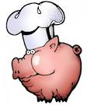
Spécialités de porc
Rôti de porc
Spécialités:
fromage de tête, boudins, saucisses

Slide 15
Merci pour votre attention.;)
Lucia Bohumelová Comenius à Nitra, Slovaquie

